Slide 1
Design patterns: Padrões de projetos
Prof. Me. Manoel Campos Instituto Federal de Educação do Tocantins (IFTO, Campus Palmas)
http://twitter.com/manoelcampos

Slide 2
O caminho até os padrões de projetos
Vamos partir de algumas suposições... 🤔
Programação não é fácil, por isso os alunos não têm interesse. 😒
Por outro lado, modelagem de sistemas é mais fácil de absorver, mas é chato e os alunos não tem interesse. 🤷🏽‍♂️

Slide 3
O caminho até os padrões de projetos
Desenhar diagramas UML pode ser fácil, mas ao implementar você pode perceber que sua modelagem não vai funcionar como esperado. 😭
Imagem: https://tenor.com/view/computer-rage-gif-7272048

Slide 4
O caminho até os padrões de projetos
Não ter projetado adequadamente o sistema pode levar a muitas dores de cabeça 🤯
Alterar a implementação para refletir mudanças no projeto (design) pode ser bastante trabalhoso

Slide 5
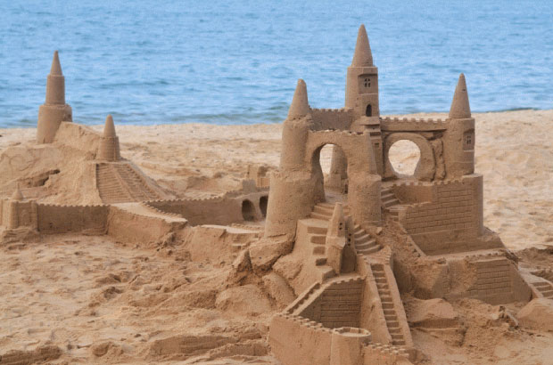
Imagine precisar alterar a fundação de uma casa depois dela construída?
Obviamente em se tratando de software, nem sempre será tão complicado ou impossível
Tudo depende de cada projeto.
Imagem: https://www.phaidon.com/agenda/architecture/articles/2012/august/15/ribas-sandcastle-competition-is-on-tomorrow/

Slide 6

O caminho até os padrões de projetos
Por mais que modelagem não seja algo complexo na maioria dos casos, existem inúmeras possibilidades
Não existe uma modelagem estritamente certa ou errada, existe a mais adequada aos requisitos funcionais e não funcionais do projeto
Imagem: https://nitro247.com/2016/06/08/are-you-also-taking-the-wrong-path-like-most-start-up-companies-are/

Slide 7
O caminho até os padrões de projetos
Muitas vezes é preciso tomar decisões e balancear vantagens e desvantagens em cada solução proposta
A modelagem dessas soluções pode levar tempo, inclusive na tomada de decisão
Adicionalmente, sistemas complexos podem ser difíceis de modelar, requerendo tempo e esforço
Imagem: https://nitro247.com/2016/06/08/are-you-also-taking-the-wrong-path-like-most-start-up-companies-are/

Slide 8
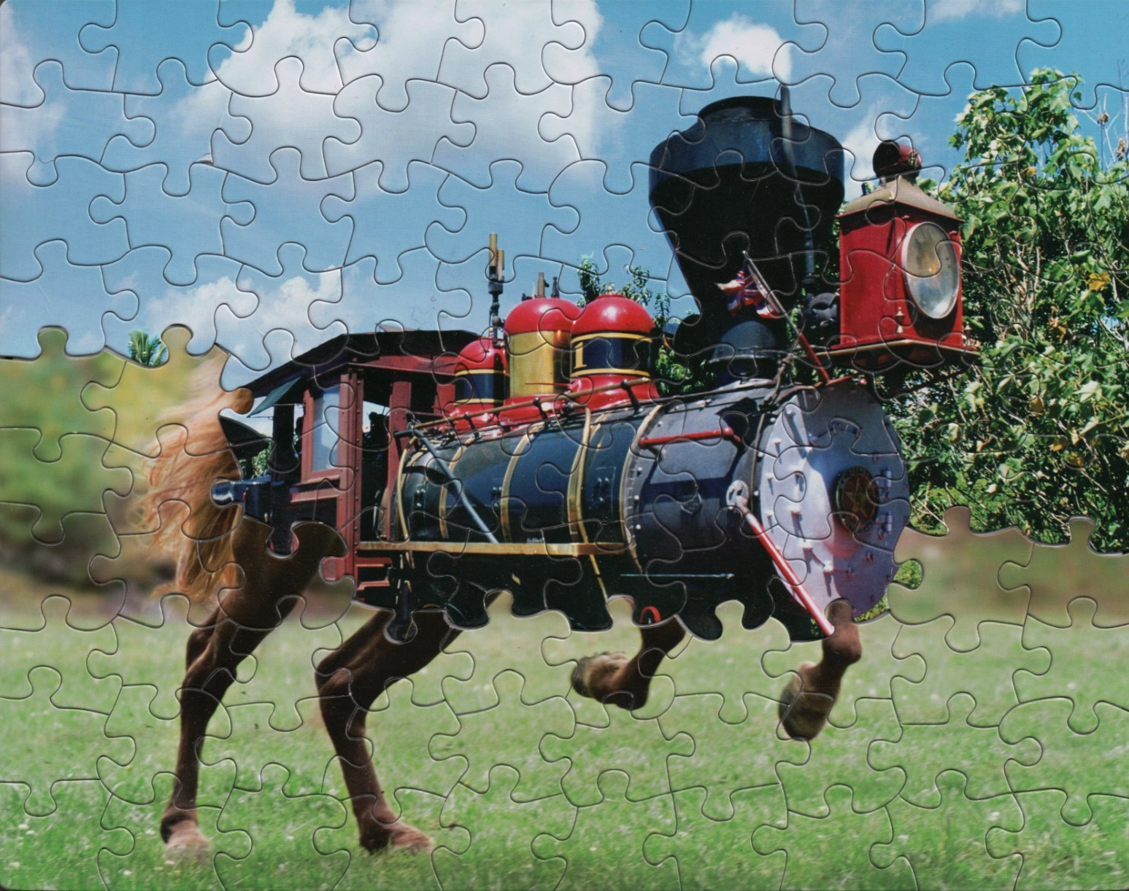
Se você está desenvolvimento uma biblioteca, API, framework para ser reutilizado por outros desenvolvedores, decisões erradas de modelagem podem levar a grandes transtornos
Imagem: https://boingboing.net/2018/11/11/this-artist-uses-jigsaw-puzzle.html

Slide 9
O caminho até os padrões de projetos
“Public APIs, like diamonds, are forever”. Joshua Block em How to Design a Good API and Why it Matters.
(Autor do aclamado livro “Effective Java”).
Imagem: https://nitro247.com/2016/06/08/are-you-also-taking-the-wrong-path-like-most-start-up-companies-are/

Slide 10

O caminho até os padrões de projetos
Modelagem requer teoria, prática e experiência
A modelagem pode mudar bastante até chegar a uma solução viável
A cada novo projeto aprende-se algo que é levado para projetos futuros
Imagem: https://carpenterstrategytoolbox.com/2012/07/23/putting-together-the-strategy-puzzle/

Slide 11
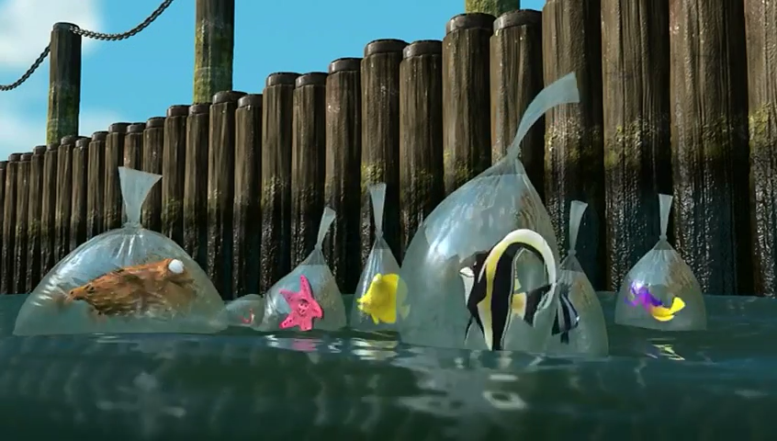
Now What ?
Procurando Nemo © 2003. Walt Disney Pictures & Pixar Animation Studios

Slide 12
Enfim os padrões de projetos 🙏
Dessa experiência de vários desenvolvedores em modelar soluções para problemas rotineiros nasceram os padrões de projetos.
Um padrão de projeto pode ser definido com a descrição de um problema e uma solução amplamente testada que pode ser reutilizada inúmeras vezes, inclusive com modificações [GoF].

Slide 13
O que um padrão deve incluir
O nome do padrão
O problema que ele resolve
Como deve ser modelada a solução
Possíveis consequências do uso do padrão (prós e contras)

Slide 14
Referências
Livro “Padrões de Projeto: Soluções reutilizáveis de software orientado a objetos”. Erich Gamma, Richard Helm, Ralph Johnson, John Vlissides (Gang of Four, GoF ou Gangue dos Quatro) [GoF].
Livro “Use a Cabeça! Padrões de Projetos (Design Patterns)”. Eric Freeman & Elisabeth Freeman [UCPP].
Livro “Padrões de Implementação: Um catálogo de padrões indispensável para o dia a dia do programador”, Kent Beck* [PI].
* Não tem na biblioteca.

